Slide 1
Przykla dokumentu ppt

Slide 2

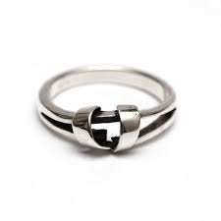

Slide 3
Srebrny pierścionek o mocnym charakterze
Niepowtarzalny, wykonany ze srebra pierścionek, który z pewnością przypadnie do gustu każdej kobiecie ceniącej oryginalność i ekstrawagancję. Wyszukany, fantazyjny kształt z ciekawie wkomponowanymi przetłoczeniami i zdobieniami sprawia, że pierścionek prezentuje się niezwykle intrygująco i dodaje jego właścicielce przysłowiowego „pazura”. Pierścionek można założyć na wiele różnego typu okazji. Doskonale będzie współgrał zarówno ze strojem pół-formalnym, jak i ze swobodną stylizacją.

Slide 4
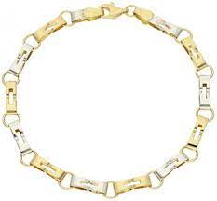

Niebanalna bransoletka z białego złota

Slide 5
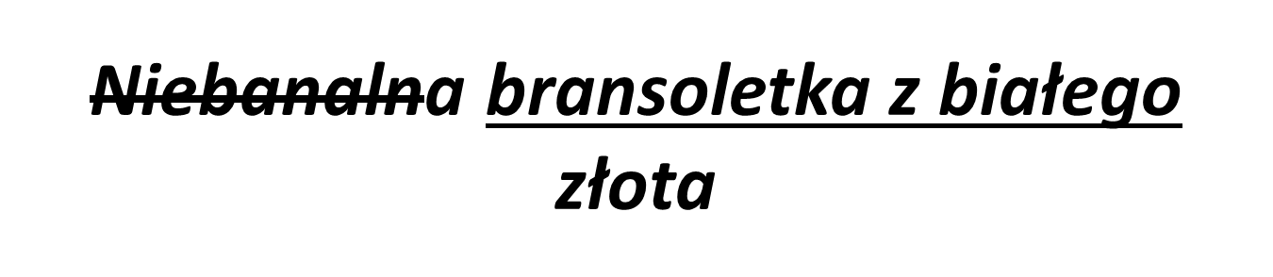
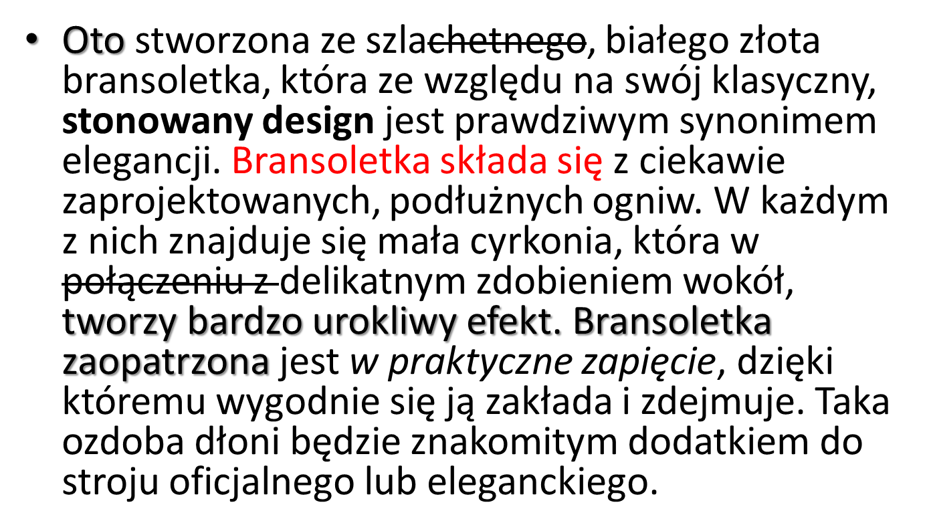

Slide 6
[1] http://galeria-tekstow.pl/opisy-produktow

